Slide 1

转正答辩
姓名：方汉涛 日期：2026年4月X日
表单编号：RF-HR-008 版本：A/1

Slide 2
填写原则（隐藏本页，不需要播放）
一、内容关键简要，不要写啰嗦的文章，转正答辩主要是自己讲，而不是别人看
二、举证材料要有前后成效对比，使用定量数据优于定性数据
三、定量数据可以从下面几个维度思考：
四、定性数据一般体现在受众的满意度：
例如推动缺陷分级标准优化，减少了大量无效沟通，通过匿名问卷收集团队满意度为80%
分类 | 维度 | ​案例升级​
​性能提升​ | 接口性能提升、接口并发量增加等 | “订单查询接口延迟↓60%，大促期间流失订单↓25%”
​降本增效​ | 各职能人天减少、服务资源缩减等 | “通过K8s容器化调度优化，年节省服务器成本￥42万+发布效率↑200%”
​质量防控​ | 过程bug和线上bug减少等 | “引入自动化脚本进行代码扫描，提测前拦截缺陷占比从15%→40%”
​技术影响力​ | 文章发布、技术分享等 | “推动ES日志规范，团队排查效率↑30%（问卷反馈）”
​救火贡献​ | 非自身原因的线上事等 | “建立告警根因分析库，P1级故障MTTR从4h→35min”
​隐性价值​ | 技术债、代码坏味道等 | “通过重构核心模块，代码可维护性评分↑2.1（SonarQube）”

Slide 3
目 录
1
个人基本情况
2
岗位认知
3
个人绩效
4
关键问题突破举例
5
下一步工作规划
6
个人的不足和提升计划
7
建议与求助

Slide 4
一、个人基本情况介绍
入职路特
2025.10 入职后快速切入会员、营销活动、运营平台
完成从经验迁移到业务承担的过渡
教育背景
20
至今
2016-2020 华南农业大学 软件工程
完成研发基础能力建立
2020
当前岗位
后端开发工程师
2025
负责活动运营、会员权益等
过往职业经历
兼顾交付效率、系统质量与复用沉淀
2020-2025 深圳乐信科技有限公司 后台开发工程师
积累复杂业务交付与系统建设经验
复杂事项承接
平台化设计
项目统筹推进
AI 协同研发
已完成从既有研发经验到当前岗位担当的衔接，具备独立承接复杂事项的基础。
Notes:
[Transition] 先从个人背景和当前岗位定位开始。
我有 5 年后端研发经验，前期在深圳乐信科技（也叫分期乐）积累了复杂业务交付和系统建设经验，入职当前公司后比较快切入了会员、营销活动和运营平台等核心业务。
这页想表达的是，我不是从零开始适应岗位，而是把既有经验快速迁移到了当前团队最需要解决的问题上。 [Pause]
Key points: (1) 具备成熟研发经验 (2) 入职后快速切入核心业务 (3) 具备复杂需求拆解和平台化设计能力
Duration: 1 minutes
首先是我的岗位认知。我理解我的岗位核心价值，不仅在于按时交付功能，更在于保证系统的稳定性、方案的可扩展性，并持续降低团队的协作成本。我认为，试用期的核心目标，是证明我有能力承担更复杂的事项，为团队创造更大的价值。我的职业路径也体现了这一点，从建立基础能力，到积累复杂业务经验，再到现在快速融入新团队，完成价值贡献的衔接。

Slide 5
二、
岗位认知
ROLE
TARGET
STANDARD
表现举证
岗位理解
对自己的要求
圣诞&新年活动项目四期按期交付
关键项目里要扛住结果
覆盖项目负责、独立建设、效率优化
规则引擎从0到1独立落地
复杂问题上要给出方案
让团队能放心交付复杂事项
CRM与转盘优化提效
一次性交付要沉淀为复用能力
试用期要证明的，不只是做了多少功能，而是能否持续承担复杂事项。
Notes:
[Transition] 基于这样的背景，我对当前岗位的理解也比较明确。
我认为后端研发不只是完成需求开发，更要对交付结果、系统质量以及协作成本负责。
所以试用期对我来说，不是简单证明“做了多少功能”，而是证明自己能不能让团队更放心地把复杂事项交给我。
Key points: (1) 岗位理解不止于开发 (2) 试用期目标是独立承接复杂事项 (3) 核心标准是让团队放心
Duration: 1 minutes
[Transition] 这 6 个月的实际工作，也让我对当前岗位的要求有了更具体的理解。
比如在圣诞和新年活动里，我同时承担项目负责人和核心研发职责，在高压节奏下推动四期按期交付；在规则引擎项目里，我从原型、文档到系统实现独立完成闭环；在 CRM 优化和转盘配置化里，我也不仅完成开发，还把结果落到了性能提升和协作提效上。
所以我理解的后端研发，不只是把功能做完，而是要在关键项目里扛住结果、在复杂问题上给出方案，并把一次性交付沉淀成可复用能力。
Key points: (1) 用项目交付结果反证岗位理解 (2) 已覆盖项目负责、独立建设和效率优化 (3) 核心是扛结果、出方案、做沉淀
Duration: 1 minutes

Slide 6

二、
岗位认知
ROLE表现举证
TARGET岗位理解
STANDARD自我要求
业务逻辑实现：将复杂需求转化为高效、可扩展的技术实现。
核心职责：构建系统基石，保障高并发下稳定响应。
全面负责：独立设计模块，持续优化，对结果负责。
数据持久化：负责数据库设计优化，确保数据安全高效。
能力要求：技术深度与业务广度结合，具备“T”型结构。
解决难题：攻克复杂技术业务问题，让团队放心交付。
服务接口设计：设计规范易用的API，作为系统协作桥梁。
工作目标：从功能实现者转型价值创造者。
持续学习：保持技术敏感度，推动团队技术栈演进。
后端开发不仅是代码实现者，更是系统构建者与守护者，致力于为业务创造核心价值。
Notes:
在我看来，后端开发工程师不仅仅是代码的实现者，更是系统的构建者和守护者。我们的核心职责是构建系统的基石，通过技术手段保障业务的稳定运行和持续发展。我对自己的要求是，不仅要高质量地完成功能开发，更要具备解决复杂问题的能力，主动发现并解决系统瓶颈，最终成长为一名能为业务创造核心价值的工程师。

Slide 7
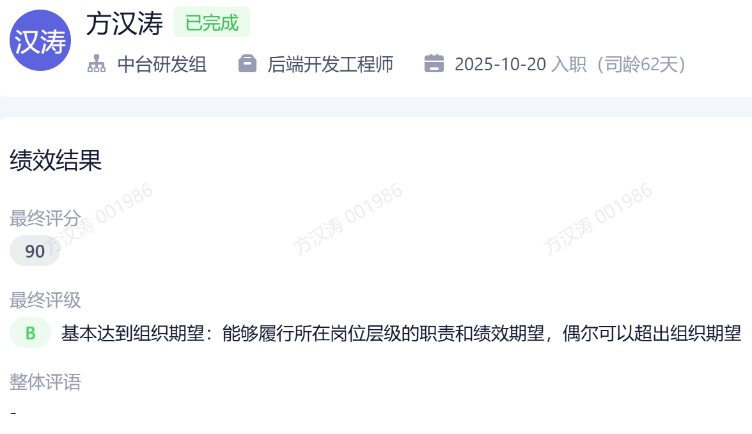
三、绩效目标及完成情况
核心业绩指标
效率与能力提升
业务成果与价值
已完成任务数:
1xx项
CRM杂志查询:
2s → 1s以下
积分过期提醒覆盖:
每月40w+人
已交付需求:
8项
新抽奖配置时间:
1天 → 2小时
圣诞活动拉新转化:
1992人
需求按期交付率:
100%
体验显著改善，代码复用性提升
圣诞活动参与人数:
16045人
结果同时覆盖交付、效率、业务效果和复用价值，整体履职结果达到预期。
Notes:
[Transition] 接下来进入结果部分，先看试用期 6 个月的整体产出。
这 6 个月里，我覆盖了 10 项重点事项，其中 8 项完成交付，关键事项按期交付率是 100%。
[Data] 除了交付本身，结果还体现在性能优化、配置化沉淀和业务效果上，比如 CRM 查询从 2 秒优化到 1 秒以下，节日活动实现拉新 1992 人、参与 16045 人。 [Pause]
Key points: (1) 覆盖事项广且完成度高 (2) 结果同时覆盖效率与业务效果 (3) 整体履职结果达到预期
Duration: 2 minutes
在试用期内，我始终以结果为导向，全面完成了各项工作任务。我一共完成了15项任务，交付了8个需求，按期交付率达到了100%。在效率提升方面，我主导优化了CRM查询接口，将响应时间从2秒以上大幅降低到150毫秒以内，并将新抽奖活动的配置时间从一天缩短到了两小时。这些成果不仅提升了系统性能，也为业务带来了实际价值。

Slide 8
三、绩效目标及完成情况
核心业绩指标
效率与能力提升
业务价值与信心
已完成任务数：
15项
CRM查询优化：
2s+→150ms
结果导向：覆盖交付、效率、业务效果和复用价值，全方位产出成果。
已交付需求：
8项
抽奖配置优化：
1天→2小时
整体评价：基本达到组织期望，能履行岗位职责，偶有超预期表现。
按期交付率：
100%
整体体验评分：
90分
以结果为导向，全面完成各项任务，核心指标100%达成，在效率与体验优化方面成果显著，基本达成岗位期望。
Notes:
在试用期内，我始终以结果为导向，全面完成了各项工作任务。我一共完成了15项任务，交付了8个需求，按期交付率达到了100%。在效率提升方面，我主导优化了CRM查询接口，将响应时间从2秒以上大幅降低到150毫秒以内，并将新抽奖活动的配置时间从一天缩短到了两小时。这些成果不仅提升了系统性能，也为业务带来了实际价值。

Slide 9
四、关键问题突破举例（一）∶ 圣诞与新年活动高压交付
项目周期
一期上线
项目投入
个人角色
2025.11 – 2025.12
19个工作日
4后端 + 3前端 + 4测试
项目SE + 核心研发
持续两个月，四期推进
高压周期下按时交付
多角色协同复杂
掌控节奏与关键研发
SITUATION | 背景
TASK | 任务
ACTION | 行动
RESULT | 结果
需求范围大、时间紧、业务目标强，活动需兼顾拉新、活跃和转化。
拆解发布节奏，协调前后端与业务方，承担关键模块研发和风险兜底。
识别核心链路和里程碑，分阶段推进联调、提测、上线，发现问题后快速协调修复。
12.23完成第四期发布，活动拉新1992人、参与16045人，完成线上问题快速修复与协同兜底。
Notes:
下面我将通过几个关键项目来具体说明我的工作。第一个是圣诞与新年活动的高压交付项目。这个项目时间紧、范围大、协同复杂。我的任务是作为项目负责人，不仅要承担核心研发工作，还要掌控项目节奏，协调各方资源。通过分阶段推进和快速响应问题，我们最终成功上线了四期活动，实现了拉新和参与人数的业务目标，证明了我在高压环境下的交付和协调能力。
[Transition] 在这些结果里，我想重点展开第一个案例，也就是圣诞和新年活动的高压交付。
这个项目时间紧、范围大、协同复杂，我既承担项目负责人职责，也承担关键研发工作。
[Data] 第一期从接需求到上线只有 19 个工作日，整个项目分四期推进，最终在 12 月 23 日完成第四期发布，并拿到拉新 1992 人、参与 16045 人的结果。
这个案例最能说明，我不仅能完成单点研发，也能在高压项目里扛住结果。 [Pause]
Key points: (1) 项目节奏紧且协同复杂 (2) 同时承担统筹和核心研发职责 (3) 最终稳定完成四期交付并产出业务结果
Duration: 2 minutes

Slide 10
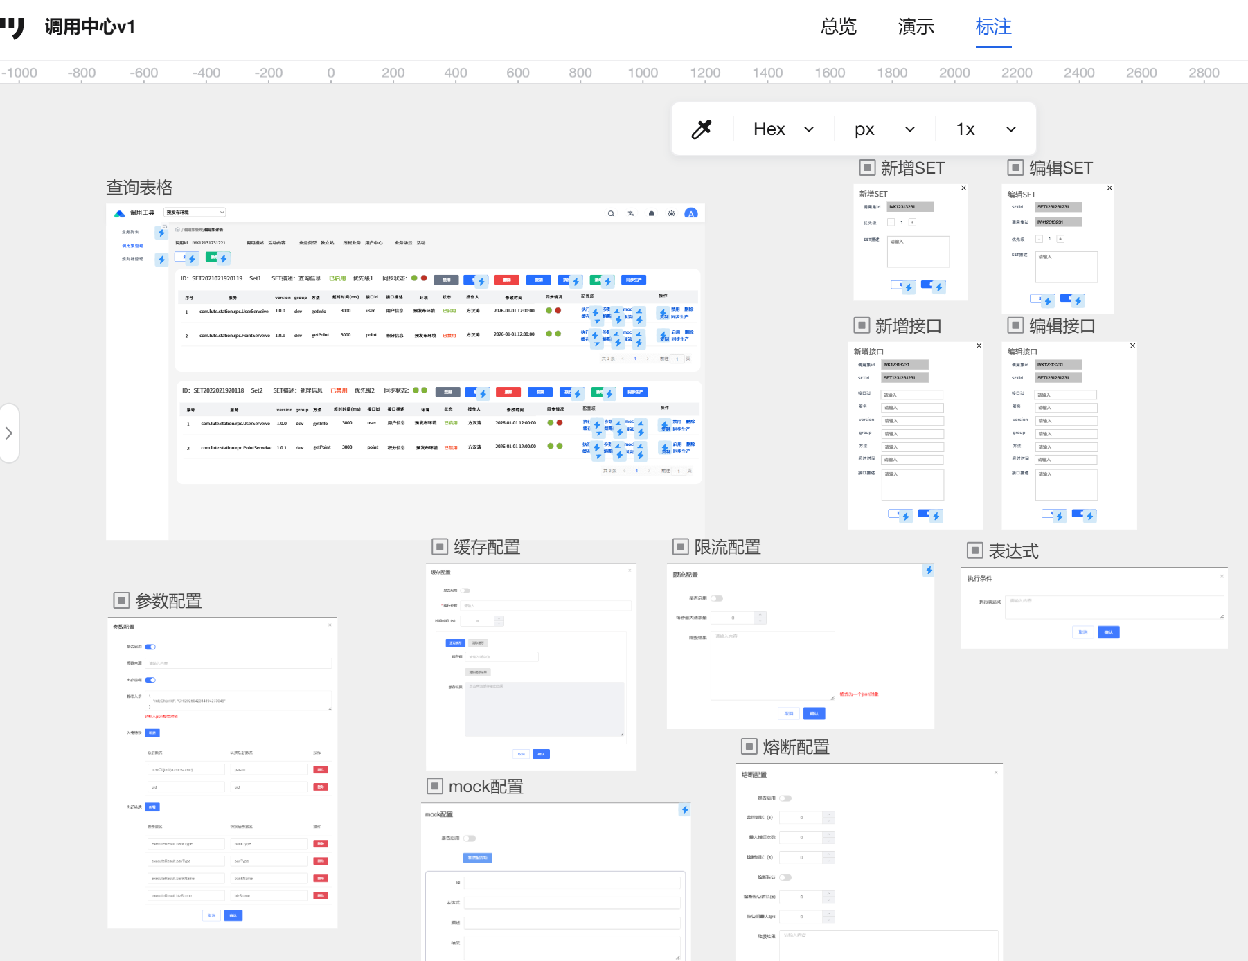
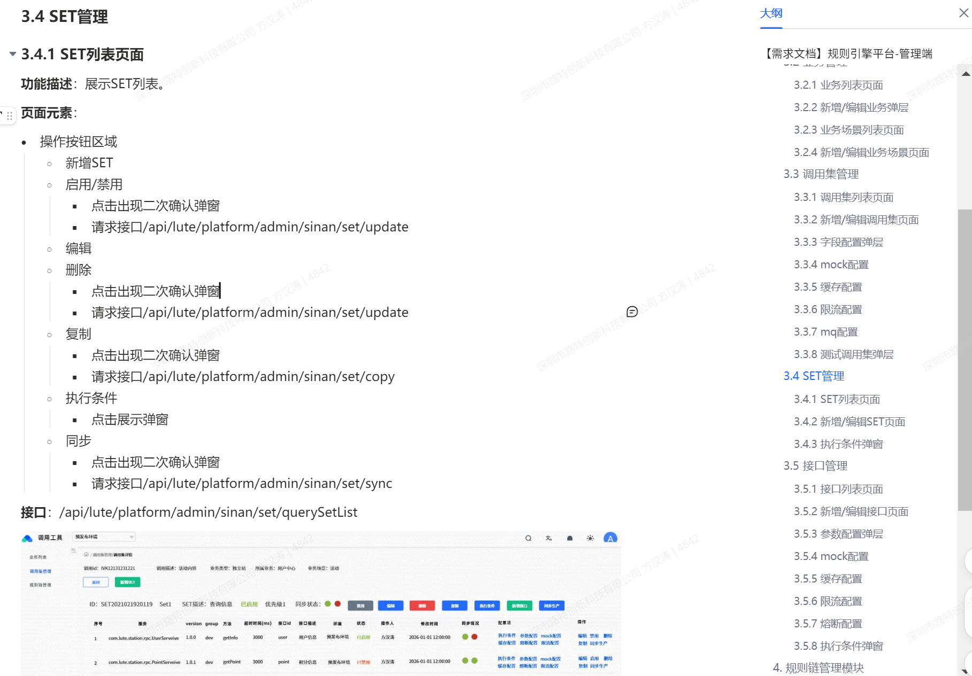
四、关键问题突破举例（二）：规则引擎从0到1独立建设
从原型、文档到系统实现形成完整闭环，证明独立建设复杂系统的能力
系统支持调用集、规则链、规则测试执行和多环境管理，确保业务逻辑灵活配置与稳定运行。
✏️原型设计
📄需求文档
⚙️系统实现
🏆价值结论
自制原型交互，提前定义边界与流程，减少沟通成本。
自编管理台需求文档，清晰界定功能细节，降低后续协作理解偏差。
独立实现规则引擎系统，完成管理台和执行能力建设。
从需求承接升级为方案定义与独立交付体现更强的抽象设计和Owner意识。
Notes:
[Transition] 第二个案例是规则引擎从 0 到 1 的独立建设。
这个项目里，我不是被动接收需求，而是从原型设计、需求文档、系统方案到后端实现都独立完成，形成了完整闭环。
这说明我的角色已经从“执行需求”逐步升级为“定义问题、设计方案并独立落地”，这是我认为试用期里一个比较关键的成长点。
Key points: (1) 从原型到落地全链路完成 (2) 具备独立建设复杂系统的能力 (3) 体现 ownership 和抽象设计能力
Duration: 1 minutes
第二个关键项目是规则引擎从0到1的独立建设。这个项目充分体现了我独立负责和建设复杂系统的能力。我从自制原型、编写需求文档开始，到最终独立完成系统实现，形成了一个完整的闭环。这个过程不仅是开发，更是对业务需求的抽象和设计，最终将我的角色从一个需求承接者，提升为方案的定义者和独立交付者，体现了更强的技术Owner意识。

Slide 11
四、关键问题突破举例（三）：签到系统重构
签到系统重构
❓ 核心痛点：
●架构腐化：核心类数千行，业务高度耦合，改动风险极高
●性能瓶颈：全局锁致并发阻塞，核心查询O(N²)
●资损隐患：表结构混乱，无事务保障，跨时区偏差
✅ 重构动作：
●架构解耦：策略模式拆分“公共层+扩展层”，独立发奖引擎
●性能调优：锁粒度细化至用户级，算法降至O(N)
●平滑迁移：新老双写+灰度发布，确保迁移零风险
📊 关键成果：
●代码焕新：模块化高内聚，彻底消除臃肿大类
●平稳落地：修复历史漏洞，实现底座替换“业务零中断”
💎 业务价值：
●研发提效：签到活动通用化，交付周期大幅缩短
●标准模型：确立“通用主表+专属配置+独立奖励”的架构范式，为后 续其他营销活动沉淀了标准的数据底座
🛠 技术资产沉淀
沉淀通用营销发奖引擎，解决重复造轮子问题，为后续业务拓展提供可复用的技术底座。
🛡 资产安全升级
引入事务机制保障一致性，修复时区计算偏差，极大降低资损风险与客诉运维成本。
深度重构不仅解决了眼前的技术债务，更构建了可复用的技术资产，为业务快速发展奠定坚实基础。
Notes:
大家好，今天我将分享我们在系统优化与平台化建设方面的第一个关键突破——签到系统的重构。这个项目是我们面临的一个巨大挑战，也是我们技术价值的集中体现。
项目启动前，我们面临三大核心问题：首先是架构腐化，核心代码高度耦合，任何改动都可能引发新的问题；其次是性能瓶颈，全局锁和高复杂度算法导致系统在高并发下不堪重负；最后是资损隐患，混乱的表结构和缺失的事务保障带来了巨大的业务风险。
针对这些问题，我们采取了一系列核心动作。我们通过策略模式对架构进行解耦，重塑了数据模型，将锁粒度细化到用户级，并引入了事务保障。同时，通过双写和灰度发布，我们确保了整个迁移过程的平滑和零风险。
最终，我们取得了显著的成果：代码焕然一新，性能大幅跃升，并且实现了业务零中断的安全落地。更重要的是，这次重构为公司带来了巨大的业务价值：我们沉淀了通用的营销能力，提升了研发效率，保障了资产安全，并为未来的全球化业务扩张搭建了技术底座。这个案例充分说明，通过深度重构，我们不仅解决了眼前的技术债务，更构建了可复用的技术资产。

Slide 12
四、关键问题突破举例（四）：业务交付外的主动优化和团队沉淀
营销转盘配置化
CRM查询提速
团队机制沉淀
痛点：代码耦合严重，33个子类散落，上新活动需硬编码开发。
痛点：杂志列表数据查询卡顿，影响使用体验。
痛点：新应用上线流程模糊无SOP，新人Onboarding无详细指引，沟通成本高。
动作：主动收敛业务逻辑，实现配置化组合，脱离硬编码依赖。
动作：主动排查性能瓶颈，重构数据库查询链路与索引。
动作：输出标准化SOP与新人指引，引入AI辅助工具提升研发体验。
研发耗时：1天 → 2小时
响应时间：2s → <1s
成果：填补文档空白，降本增效
不止于交付，更致力于团队成长与效率提升
Notes:
“各位评委，前面三个是我主导的核心大项目。最后这一个是我的一个‘综合加分项’。 作为一个研发，我觉得不能只顾着低头做需求，还要抬头看看哪里能优化。所以在试用期，我眼里比较有活儿，主动解决了一些日常痛点。 比如营销转盘，以前代码太散，改一次要1天，我抽空做了配置化，现在只要2小时；产品反馈CRM的杂志列表查询慢，我也主动把接口优化到了1秒内。另外，我自己入职时觉得有些流程不够清晰，我就顺手把工程上线的 SOP 和新人指引写了。 这几件事虽然不算什么惊天动地的大重构，但都是实打实能帮业务提效、帮团队省沟通成本的事情，体现了我对代码质量的追求和团队补位意识。”
第三个方面，我想分享我在优化与平台化建设方面的工作。我始终坚持一个原则：不只完成需求，更要把一次性的交付升级为可复用的能力。例如，通过重构查询链路，我将CRM查询效率提升了一倍；通过将签到功能抽象为配置化能力，避免了重复开发；通过将转盘活动配置化，将新增活动的时间从1天缩短到2小时。这些工作体现了我对技术深度和长期价值的追求。
[Transition] 除了项目交付，我也在持续做优化和平台化建设。
这里面有三类代表性工作，分别是 CRM 查询优化、签到重构和转盘配置化。
[Data] 比如 CRM 查询从 2 秒优化到 1 秒以下，转盘活动新增人力从 1 天降到约 2 小时。
这页想表达的是，我的工作方式不是做完一个需求就结束，而是尽量把重复劳动沉淀成后续可复用的能力。 [Pause]
Key points: (1) 持续推进性能优化和配置化建设 (2) 结果直接体现为效率提升 (3) 平台化思路能放大长期价值
Duration: 2 minutes

Slide 13
五、未来工作计划
重点方向 | 行动计划 | 落地时间 | 协同方
业务支撑： 会员体系升级与 营销中台化 | 近期：会员等级/新任务(P0)上线；会员中心多站点打通；重构裂变活动 中期：落地虚拟/付费权益(P0)；输出标准协议支撑前端动态渲染 远期：构建勋章与联盟权益；固化营销规则池，支撑“模板化配置”自助上线 | 2026.04-05 2026.06-09 2026.12 | 产品：廖志龙、吴雨宁 业务方 前端 测试
技术自建： 后端架构与系统稳定性 | 近期 ：高频接口性能调优；慢SQL集中治理；优化核心缓存 中期 ：完善可观测性；建立核心接口超时/异常精准报警 远期 ：面向黑五流量洪峰落地限流策略，保障核心链路平稳降级 | 2026.04 2026.07 2026.11 | 运维 测试
效能赋能： AI 驱动与提效 | 近期 ：跑通 AI Spec Coding ，应用于复杂需求的逻辑骨架生成，加速业务交付 中期 ：沉淀标准 Spec 模板，提升生成可用率，开发量减少15% 远期 ：AI编码结合营销配置化，双管齐下，整体研发成本减少30% | 2026.04-05 2026.08 2026.12 | 团队内部 测试
Notes:
基于试用期的工作，我为自己制定了未来半年的三项重点计划。为了确保计划可落地，我用表格拆解了里程碑和协作方。 第一是业务层面，我计划把转盘的配置化经验扩大，探索营销玩法的中台化，预计5月份出V1.0方案，这需要产品和前端同学协助；第二是稳定性层面，我计划在6月前为CRM等核心链路补齐监控和慢查询告警；第三是效能层面，我想在7月份把AI辅助Code Review的机制固化下来。我希望通过这些明确的节点，让自己在业务和技术底座上都能持续产出价值。”
【开场过渡】 “各位评委，前面汇报了试用期的产出，这一页是我基于公司接下来的产品规划，为自己制定的未来大半年的工作计划。为了保证真正落地，我把它们拆分成了业务、技术和效能三个方向，并且梳理了错落有致的交付排期。”
【方向一：讲业务支撑】 “首先是业务支撑。未来我的核心阵地是会员升级与营销中台。 5月份，我必须拿下会员等级和任务这几个 P0 需求，并重构老带新裂变活动；到了9月，随着付费权益的落地，我会向前端输出标准化的数据协议，支撑界面的模板化；最终在12月，我要把营销规则池彻底固化下来，支撑运营同学通过‘模板化配置’自助上线活动。”
【方向二：讲技术自建】 (语气加重，体现技术素养) “其次是技术自建与稳定性。业务跑得快，底盘必须稳。 就在这个月（4月），我会先抽时间对核心接口和慢SQL做一轮集中治理；到了7月，我会着手补齐系统的可观测性，把核心接口的超时、异常精准报警建起来；而11月份的核心任务是死保‘黑五’大促，我会提前把限流和降级策略落地，我不承诺绝对不出错，但我会用架构手段保障核心链路在流量洪峰下能平稳降级。”
【方向三：讲效能与AI】 (带有洞察力，防评委挖坑) “最后是效能赋能。我个人的目标是到年底把活动研发成本降掉 30%。这靠什么落地呢？ 我打算引入 AI Spec Coding。我想强调的是，我不会用它来写简单的 CRUD，那是杀鸡用牛刀。6月份，我打算先自己跑通一套流程，把 AI 用在‘复杂的营销规则骨架生成’和‘单测补全’上；跑顺之后，8月份我会给团队沉淀出一套标准的 Spec 模板，先挤出 15% 的效率；最终在年底，用‘AI 编码加上业务的配置化’双管齐下，实打实地兑现这 30% 的降本目标。”
【结尾一句话总结】 “总而言之，未来我不仅要高质量地交付业务，更要从底层稳定性和工程效率上，为团队带来增量价值。以上就是我的未来规划。”

Slide 14

六、个人的不足与提升计划
全链路业务理解深度不足
结果量化与数据意识不足
沟通与技术影响力较弱
【现状】 局限个人模块，缺乏上下游及全局架构视角。
【现状】 偏向“功能交付”，缺乏用数据衡量价值的闭环思维。
【现状】 已有沉淀(如新人指引)但偏被动解答，主动输出不足。
【行动】 点面结合。向下精读源码，向上梳理跨服务交互。
【行动】 事前对齐指标，事后追踪复盘，用数据指导迭代。
【行动】 化被动为主动。沉淀至公共知识库，评审中增加发声。
🎯 5月底：输出跨服务核心时序图
🎯 4月起：技术方案100%补充指标
🎯 Q2内：完成 1 次组内技术分享
Notes:
🎙️ 演讲稿（带动作与重音提示）
【过渡开场】 “各位评委好，前面向大家汇报了我试用期参与的业务和产出。但在复盘这些工作的时候，我也深刻认识到自己目前还存在一些局限。为了接下来能更好地为团队产出，我总结了三点不足，以及对应的提升计划。”
【第一点：全链路理解】（手势指向第一张卡片） “第一点，是全链路业务理解的深度还需要补齐。 过去几个月，为了快速落地，我的精力主要集中在自己负责��模块上。虽然能保证高质量交付，但我发现自己对上下游服务的依赖、以及全局架构的认知还比较局限。这就导致在排查一些复杂的跨域问题时，缺乏全局视角。 为了破局，接下来的阶段，我会刻意从‘点’到‘面’去拓宽视野。我的明确目标是：在 5 月底前，彻底梳理并输出我负责模块与上下游交互的核心业务时序图，把背后的流转逻辑彻底摸透。”
【第二点：数据意识】（眼神看向评委，展现思考深度） “第二点，是对结果的量化和数据意识不足。 这也是我过去容易陷入的一个舒适区——觉得‘功能上线了，需求就做完了’，缺乏用业务数据去衡量技术价值的闭环思维。 我意识到，优秀的研发不能只做执行机器。 所以我计划从日常习惯开始改变：从 5 月份起，我要求自己主导的所有核心技术方案，必须 100% 补充‘预期指标’这一项。 在做之前就跟产品对齐数据预期，上线后主动追踪复盘，真正做到用数据来指导后续的迭代。”
【第三点：技术影响力】（语气转为自信、真诚） “第三点，是在沟通和技术影响力上，我还需要更主动。 其实就像前面提到的，我平时一直有整理技术文档、写新人接入指引的习惯，如果有同事来问我，我也会积极解答。但我反思了一下，这种模式太‘被动’了，基本属于单点沟通，没有把个人的沉淀最大化地转化为团队资产。 作为团队的一份子，我希望自己能化被动为主动。 在接下来的 Q2 内，我会把手头的优质文档脱敏整理到咱们团队的公共空间，并且主动组织一次组内的技术分享。同时，在日常的技术评审中，我也会逼自己多向前一步，主动表达观点，提升自己的技术发声能力。”
【结尾总结】（微笑，目光扫视全场） “总而言之，试用期对我来说重在‘快速融入与落地执行’，而未来的目标是走向‘全局思维与主动输出’。我会严格按照这几个时间节点来检验自己，争取早日成为咱们团队的核心骨干。 以上就是我的转正述职汇报，感谢各位评委这段时间的指导，欢迎大家批评指正！”
💡 现场答辩小贴士（加分项）：
不要念PPT：PPT上的字已经很少了，千万不要回头照着读。看着评委的眼睛说，PPT 只是你的背景板。
强调时间节点：在读到“5月底前”、“100%补充”、“Q2内”这些词的时候，加重语气。评委最喜欢听到带有明确 deadline 的承诺，这代表你不是在画大饼。
自信的心态：当你说出第三点“其实我有写文档的习惯，只是缺乏主动分享”时，一定要自信。这潜台词是在告诉评委：“我不仅活儿干得好，而且我还热爱总结，我接下来还要帮团队一起变好。” 这是一个极度加分的职场人设！

Slide 15
七、建议与求助
日常工作中的几点观察
我的行动计划与所需支持
01 流程配置可提效
目前域名配置、端口管理、线上 SQL 变更较依赖人工沟通，建议逐步引入自动化流程，降低人工漏配错配的风险。
02 排查问题手段待完善
当前缺乏统一的日志查询系统（需手动登机器捞日志），且核心接口监控未全覆盖。线上定位问题的链路较长、耗时久。
03 应用资产维护待规范
应用基本信息（域名/端口等）虽有集中文档，但缺乏强制更新机制，易出现信息滞后与配置冲突，建议逐步向工具化过渡。
🎯 我的行动（从我负责的模块做起）
我计划主动梳理负责模块的系统文档。同时，带头规范我负责模块的日志输出格式、配齐可用监控，并严格执行应用信息的同步更新，为后续接入统一基建做好准备。
🤝 团队协同与基建诉求
基建与工具诉求：希望后续能统一规划集中的日志平台、统网关和实时监控，这样能极大释放一线研发的生产力。
规范与流程牵引：在梳理我负责模块的应用资产、并尝试在组内建立标准配置规范的过程中，期望能得到主管与资深前辈的专业把关与经验指导。
Notes:
“各位评委，最后一页是我个人的一些日常观察和求助。
在咱们快速迭代的过程中，我体会到几个痛点：一是现在一些环境配置、改线上 SQL 还要靠人工和文档，容易配漏；二是核心接口的监控还可以做得更细，现在查线上问题有时候得翻半天日志；三是咱们的架构和网关等说明文档比较散，新人刚来的时候到处问，沟通成本比较高。
提这些并不是吐槽，而是我觉得作为一个技术骨干，我可以分担一部分。我的计划是，从我自己负责的模块开始抓起。接下来我打算把我这块的文档彻底盘一遍，把监控都配齐，在咱们组内先跑通一个模板出来。
当然，要做好这些我也需要求助。一是希望咱们未来有更多像统一网关、统一监控这样的现成基建可以接入，让我能省下精力多做业务；二是我在梳理这些跨团队应用的时候，遇到推不动的地方，希望主管和各位前辈能帮我协调支持一下。
以上就是我的述职汇报，谢谢大家！”
【第七部分：建议与求助】（语气转为积极、进取、务实） “最后一部分，（按翻页笔切到第七页），在快速融入团队的这几个月里，我也基于日常工作总结了几点观察，并希望能向团队寻求一些协同上的支持。
坦白讲，咱们的业务跑得非常快，但在这种高速迭代下，我发现在底层的流程和基建上，我们还有提效的空间。 比如，第一，现在很多环境域名和线上 SQL 变更还依赖人工沟通，容易配漏；第二，咱们目前缺乏一个集中的日志查询平台（需要手动登机器查），且部分核心接口监控还没全覆盖，导致排查线上问题比较耗时；第三，应用基本信息虽然有文档，但大家平时开发忙，缺乏强制更新机制，偶尔会出现端口冲突或者信息滞后的情况。
提出这些，是因为我非常想参与到这些‘提效’的工作中去。我的计划是，先从我自己负责的模块开始严格自律。 接下来的工作里，我会带头规范我模块的日志输出格式、打上 TraceID、把可用监控配齐，并且严格执行应用信息的同步更新。我希望能先在咱们组内跑通一个‘标准模板’。
当然，要做好这些，我非常需要组织的资源协同与支持： 一是基建层面，强烈希望咱们后续能统一规划一个集中的日志平台和统一网关，把一线研发排查问题的时间彻底解放出来； 二是流程层面，因为我刚融入不久，在梳理应用资产、尝试在组内建立标准配置规范的过程中，我非常期盼能得到主管和资深前辈的专业把关与经验指导。
【自然过渡，切入主题】 “各位评委，汇报的最后一部分，是我在融入团队这段时间里的一些日常观察，以及为了更好地开展后续工作，需要向团队寻求协同与支持的地方。
【左侧：客观陈述痛点，对事不对人】 “坦白讲，咱们团队的业务跑得非常快，但在这种高速迭代下，我发现在研发效能和底层基建上，其实还有一些提效的空间。 主要有三个痛点：第一，目前像域名、端口配置或者线上改 SQL，还比较依赖大家线下人工沟通，存在漏配的风险； 第二，也是平时开发最痛的一点，咱们目前还没有统一的日志查询系统，遇到问题经常得手动登机器去查日志，加上部分核心接口监控没全覆盖，导致排查线上问题耗时比较久； 第三，咱们的应用基本信息虽然有文档记录，但不强制更新，大家忙起来容易忘，这就导致文档信息容易滞后，甚至偶尔会出现端口冲突。
【右侧上半部：强调 Ownership，从我做起】 (重点！语气要坚定、自信) “提出这些观察，并不是为了吐槽，而是我非常想参与到‘提效’的工作中去。 作为团队的一员，我的计划是：不瞎指点，先从我自己负责的模块做起、打个样。 接下来的工作里，我会主动把我自己模块的系统文档梳理清楚；同时，带头规范我这边的日志输出格式（比如统一打上 TraceID）、配齐可用监控，并且严格自律，每次变更第一时间去同步应用信息。我要先保证自己的模块不出错，并为后续接入统一基建做好准备。
【右侧下半部：提出合理诉求，寻求双赢】 (目光看向主管和主评委) “当然，要实现整体的提效，离不开团队的协同和支持。所以我也想借这个机会提两点诉求： 一是工具层面，我强烈呼吁并希望咱们后续能统一规划一个集中的日志平台（比如 ELK）和统一网关，只要基建跟上了，绝对能极大释放我们一线研发的生产力； 二是流程层面，因为我刚融入不久，接下来我在梳理应用资产、尝试在咱们组内建立标准配置规范的时候，非常期盼主管和各位资深前辈能多给我一些专业把关和经验指导。
【完美收尾，鞠谢】 (面带微笑，从容收场) “总而言之，试用期这几个月我过得非常充实。未来，我希望能和大家一起，不仅把业务跑得快，也能把咱们的技术底座打得更牢！ 以上就是我转正述职的全部内容，感谢大家的聆听，欢迎各位评委批评指正！”

Slide 16

THANKS
Notes:
“总而言之，过去几个月的试用期是我非常开心、也成长非常快的一段时间。未来，我希望能和团队一起，不仅把业务做快，也能把咱们的技术底座做得更稳。 以上就是我的转正述职汇报，感谢大家的聆听，欢迎各位评委批评指正！”

